Slide 1
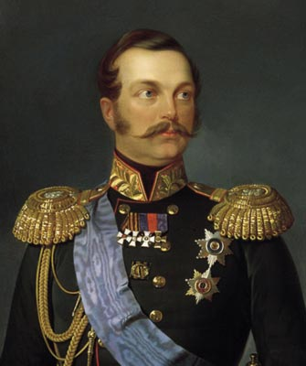
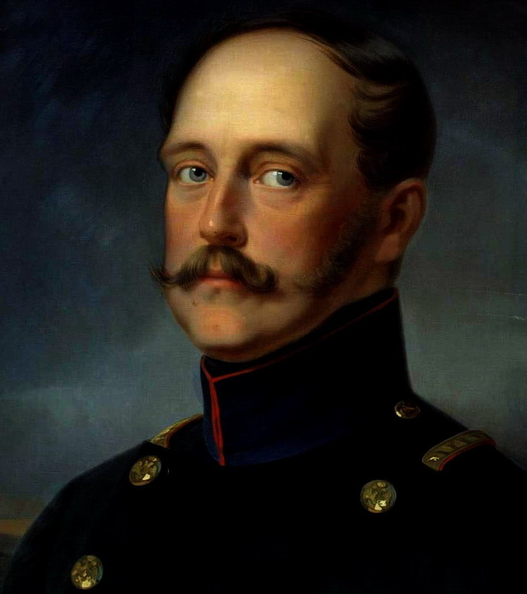
Внутренняя политика Николая I
и Александра II
Выполнила: Черентаева Ксения, ученица 10 класса МАОУ СОШ №2 г. Владимира

Slide 2
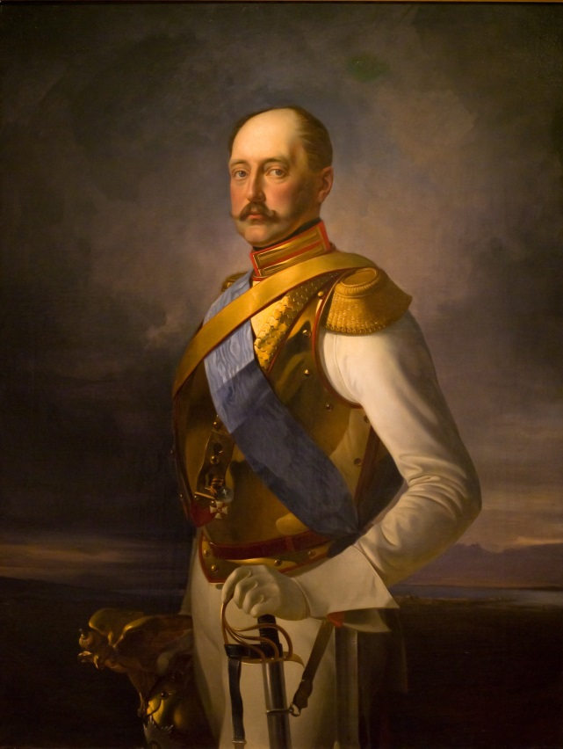
Историк В. О. Ключевский дал такую общую характеристику внутренней политики Николая I:
Николай поставил себе задачей ничего не переменять, не вводить ничего нового в основаниях, а только поддерживать существующий порядок, восполнять пробелы, чинить обнаружившиеся ветхости помощью практического законодательства и все это делать без всякого участия общества, даже с подавлением общественной самостоятельности, одними правительственными средствами; но он не снял с очереди тех жгучих вопросов, которые были поставлены в прежнее царствование, и, кажется, понимал их жгучесть ещё сильнее, чем его предшественник.
Современники писали о его деспотизме. Вместе с тем, как указывают историки, казнь пяти декабристов была единственной казнью за все 30 лет царствования Николая I, в то время как, например, а при Александре II — сотнями.
Рожков пишет, что после вынесения приговора смягчил его, заменив смертную казнь более мягкими наказаниями. В то же время Покровский указывал, что при Александре II насилия над политзаключенными опять возобновились.

Slide 3
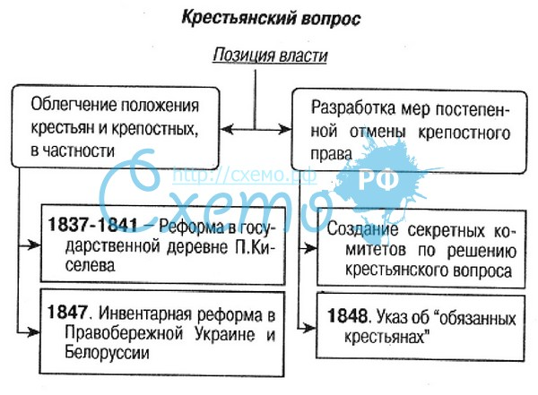
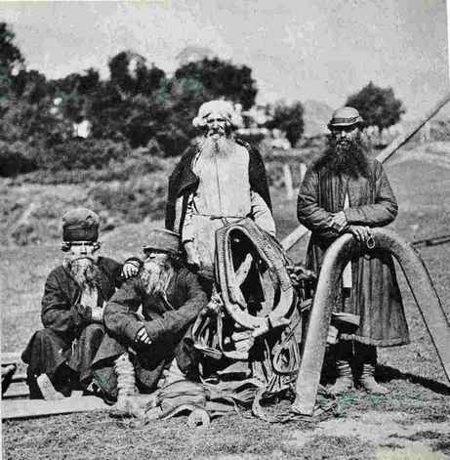
Крестьянский вопрос:
В царствование Николая проводились заседания комиссий, призванные облегчить положение крепостных крестьян; так, был введён запрет ссылать на каторгу крестьян, продавать их поодиночке и без земли, крестьяне получили право выкупаться из продаваемых имений. Всё это стало фундаментом отмены крепостного права.

Slide 4
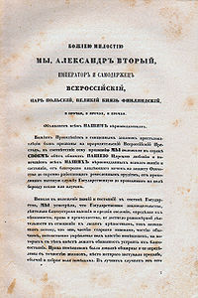
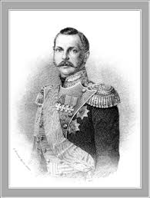
Историки, изучавшие крестьянский вопрос, следующим образом комментировали основные положения законов Александра . Вся реформа для большинства крестьян свелась к тому, что они перестали официально называться «крепостными», а стали называться «обязанными»; формально они стали считаться свободными, но в их положении ничего не изменилось: в частности, помещики продолжали, как и ранее, применять телесные наказания в отношении крестьян.
19 февраля 1861 в Петербурге Александр II подписал Манифест об отмене крепостного права и Положение о крестьянах, выходящих из крепостной зависимости, состоявшие из 17 законодательных актов.

Slide 5
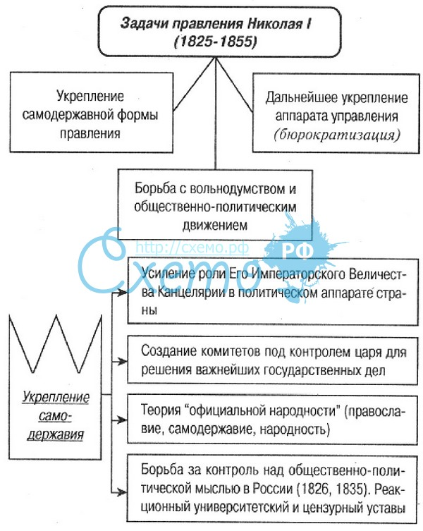
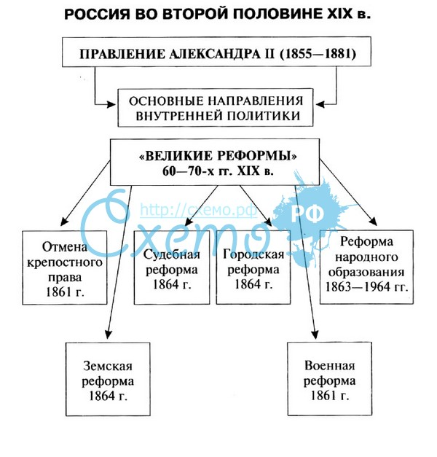

Slide 6
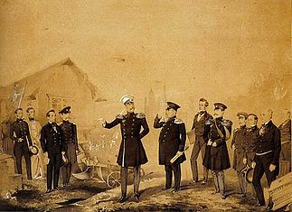
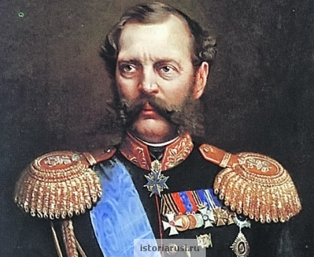
Коррупция
В царствование Николая I в России закончилась «эпоха фаворитизма» — часто используемый историками эвфемизм, под которым подразумевается узурпация государственных должностей, почестей и наград фаворитами царя и его окружения. Примеры «фаворитизма» и связанного с ним расхищения (или «разбазаривания») государственной собственности в крупных размерах имеются в большом количестве в отношении почти всех царствований в период с начала XVII века и вплоть до Александра I
Имеется ряд мнений историков и приводимых ими фактов, свидетельствующих о росте коррупции в царствование Александра II.
Однако в течение его царствования предпринимались усилия по созданию более эффективной системы контроля за бюджетными расходами. В этих целях была проведена реформа Государственного контроля:

